Slide 1

Змейка с искусственным интеллектом
Выполнили студенты группы ИВТ-б-о-21-1:
Павленко Михаил, Стригалов Дмитрий

Slide 2
Цель проекта
Разработать и обучить искусственный интеллект для игры в Змейку с использованием методов обучения с подкреплением.

Slide 3
Задачи
Создать симуляцию игры Змейка с возможностью взаимодействия ИИ с игровым миром.
Разработать модель нейронной сети, которая будет управлять поведением змейки.
Реализовать алгоритмы обучения с подкреплением, позволяющие модели обучаться на основе взаимодействий с игровым миром.
Визуализировать процесс обучения и результаты работы ИИ для оценки его прогресса и эффективности.
Провести тренировку модели и оценить её производительность, а также предложить пути её дальнейшего улучшения и развития.

Slide 4
Обучение модели
Искусственный интеллект взаимодействует с игровой средой, то есть играет в игру Змейка.
Собранные данные о состоянии, действиях, вознаграждениях и новых состояниях записываются в память для последующего использования при обучении модели.
Данные из памяти выбираются случайным образом для формирования мини-выборки. Входные данные для модели нейронной сети формируются в виде массивов numpy и включают состояния игры, совершенные действия, полученные вознаграждения и новые состояния.

Slide 5
Обучение модели
После каждого шага игры модель обучается на текущем состоянии и результате действия.
Используется метод градиентного спуска для обновления весов нейронной сети.
Периодически, после завершения игры, модель обучается на основе выборки из записанных взаимодействий. Для этого используется метод случайного выбора мини-выборок из памяти, что способствует более стабильному обучению и улучшает обобщающую способность модели.

Slide 6
Алгоритмы обучения
Q-Learning. Используется для вычисления функции ценности действий (Q-value). Модель предсказывает значения Q для текущего состояния, которые обновляются на основе вознаграждения и максимально возможного значения Q для следующего состояния.
MSE (Mean Squared Error) используется для оценки расхождения между предсказанными и целевыми значениями Q.
Оптимизатор Adam используется для обновления весов модели.

Slide 7

PyTorch
PyTorch – это фреймворк для языка программирования Python, предназначенный для машинного обучения. Он включает в себя набор инструментов для работы с моделями, используется в обработке естественного языка, компьютерном зрении и других похожих направлениях. Pandas используется в широком спектре областей, включая академические и коммерческие области, включая финансы, экономику, статистику, аналитику и т.д.

Slide 8

NumPy
NumPy — это библиотека Python, которую применяют для математических вычислений: начиная с базовых функций и заканчивая линейной алгеброй, предоставляет десятки встроенных алгоритмов и моделей машинного обучения, называемых оценщиками (extimators) . Каждая оценка может быть приспособлена к некоторым данным, используя свой метод подбора.

Slide 9
PyQtGraph
PyQtGraph — это библиотека, в которой элементы интерфейса реализованы на PyQt4, PySide и NumPy. PyQtGraph позволяет легко настраивать графики с помощью графических виджетов Qt и имеет больше преимуществ, чем matplotlib в сборе и отображении данных в реальном времени.

Slide 10
PyQt6
PyQt — это библиотека Python для создания приложений с графическим интерфейсом с помощью инструментария Qt. Созданная в Riverbank Computing, PyQt является свободным ПО (по лицензии GPL) и разрабатывается с 1999 года. Последняя версия PyQt6 — на основе Qt 6 — выпущена в 2021 году, и библиотека продолжает обновляться.

Slide 11
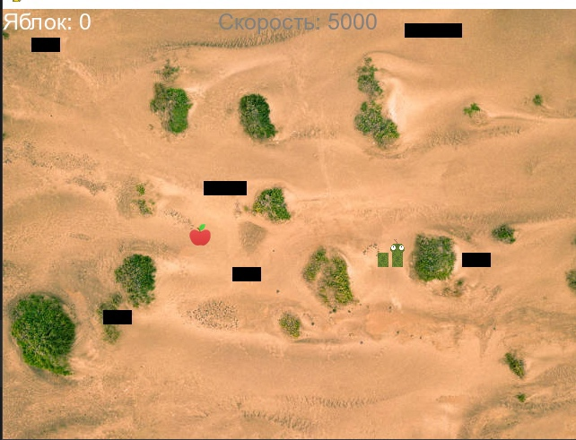
Демонстрация работы программы

Slide 12
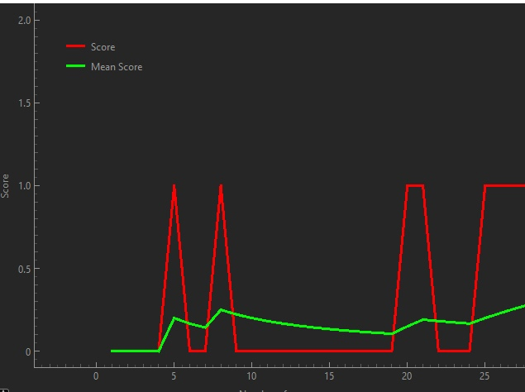
График обучения нейронной сети

Slide 13
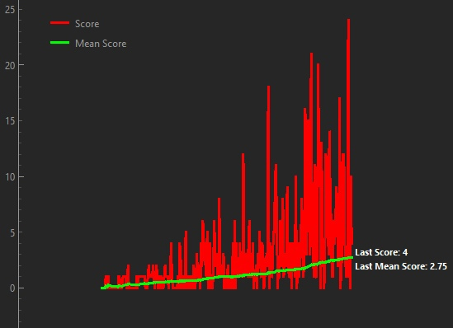
График обучения нейронной сети

Slide 14
Возможные улучшения для дальнейших исследований
Усложнение игровой среды, добавление новых препятствий, различных уровней сложности.
Улучшение модели: исследовать и использовать более сложные архитектуры нейронных сетей, такие как сверточные нейронные сети (CNN) или рекуррентные нейронные сети (RNN).
Внедрить более продвинутые методы обучения с подкреплением, такие как DQN (Deep Q-Network) или PPO (Proximal Policy Optimization).

Slide 15
Заключение
В рамках данного проекта был разработан и обучен ИИ для игры в Змейку, использующий методы обучения с подкреплением. Проект демонстрирует успешное применение современных технологий машинного обучения для решения задач управления в динамических средах. Полученные результаты и опыт могут быть использованы для дальнейшего развития и улучшения ИИ-систем.

